Slide 1
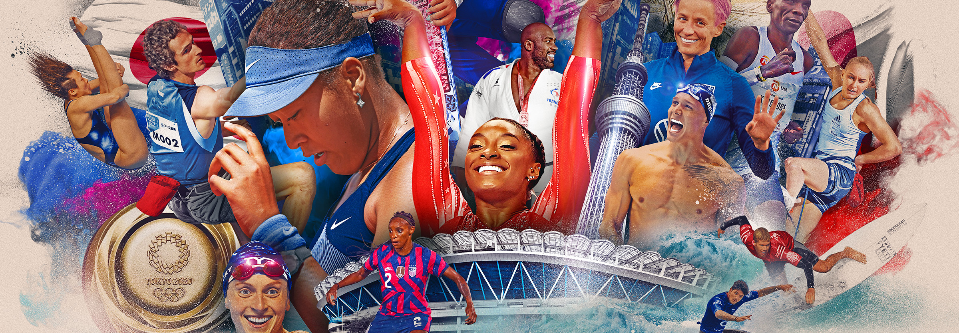
Eesti spordikilva MV 2021/22, III etapp, paarismäng
Tallinn, Humalakoda 21.11.21 Küsimused: Urmas Oljum ja Timo Tarve

Slide 2
TÄNAME TOETAJAID!

Slide 3
1. Millised riigid?
Maailmas on 2 riiki, kes on osalenud enam tali-, kui suveolümpiamängudel, nimetage need!
Esimene tegi debüüdi Garmisch-Partenkirchenis ning kõik oma 10 medalit on võitnud talimängudelt.
Teine alustas iseseisvana Chamonix`st ja on osalenud kõikidel seni peetud taliolümpiatel. Kokku on võidetud 320 medalit, millest talimängude arvele jääb 22. Neist 9 (4+3+2) on võitnud suusahüppajad.

Slide 4
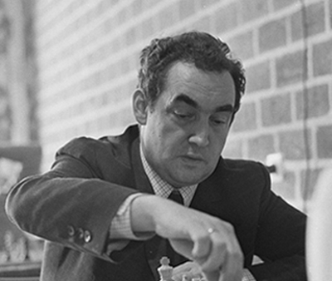
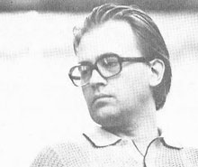
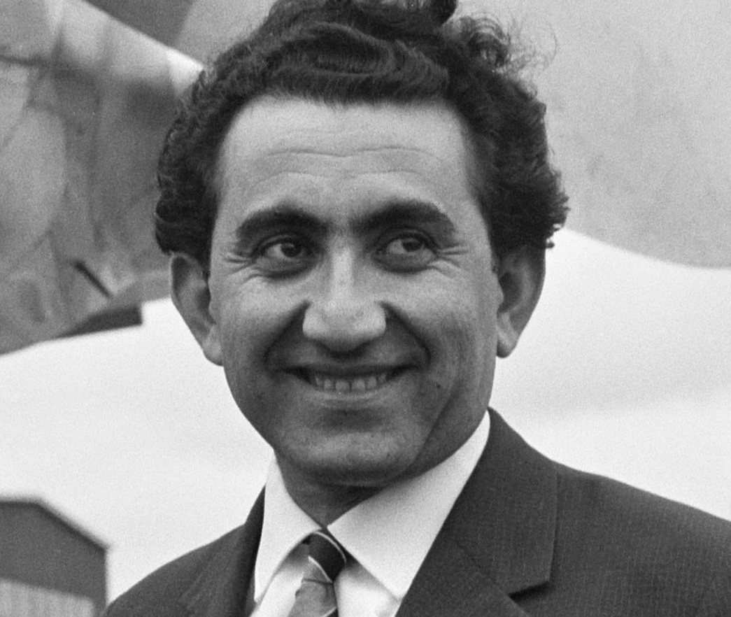
2. Kes on piltidel?
Pildil on kolm MM-tiitli kandidaati, kelle Bobby Fischer 50 aastat tagasi „hävitas“ teel MM-matšile Boris Spasskiga. Kes? (2 õiget 1 punkt).

Slide 5
3. Kelle saavutused?
Davise karikavõit 2006, Hopmani karikavõit 2007, kõrgeim edetabelikoht- 20 (okt. 2006)
ATP turniirivõite nii üksik- kui paarismängus kummaski 7, Grand Slam turniiridel jõudnud kahel korral neljandasse ringi.
Olümpial on piirdunud üksikmängus avaringiga (2008, 2012) ning paarismängus teise ringiga (2008).

Slide 6
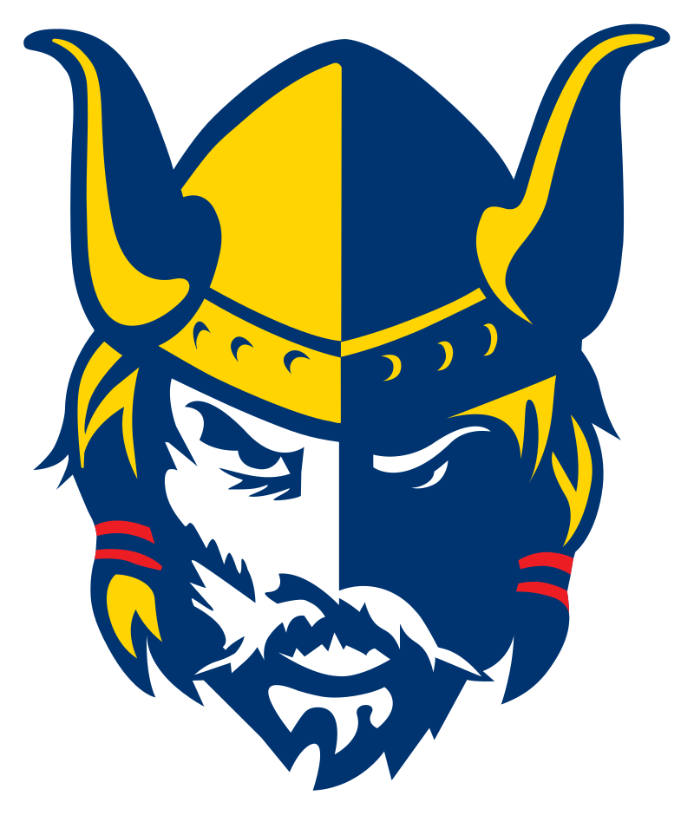
4. Milline klubi?
Meeskonna säravaimad saavutused on jäänud Soome hoki esiliigasse ehk Mestisesse, mille klubi on võitnud seitsmel korral.
Praegu mängib kõrgeimal tasemel ehk Liigas.
Play-offi Liigas seni jõudnud ei ole, viimati saavutas 14. koha.

Slide 7
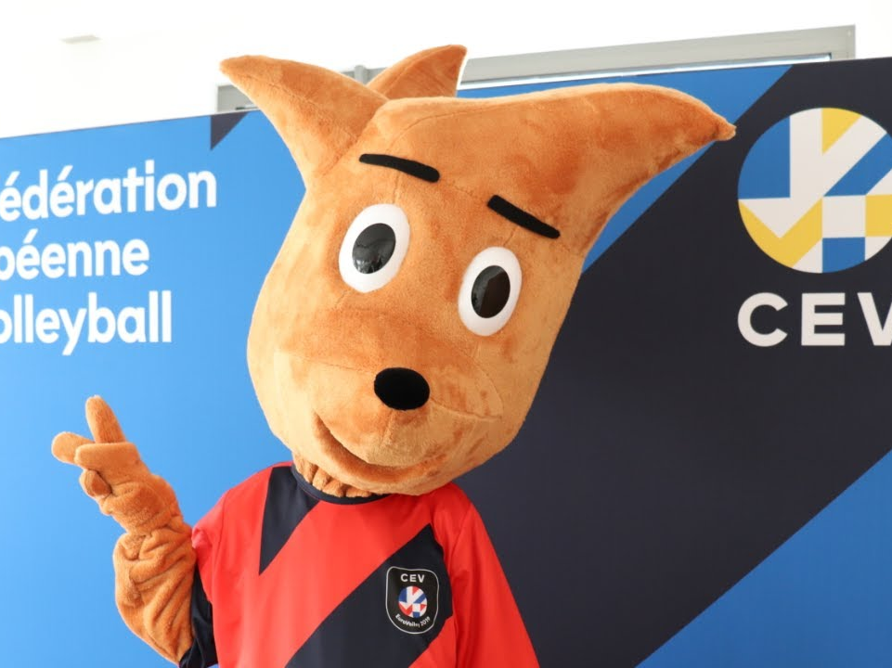
5. Mis on maskoti nimi?
Debüteeris Euroopa võrkpalli konföderatsiooni (CEV) võistlustel 2019. aasta naiste EM-finaalturniiril.
Sealtmaalt on maskotiks kõigil CEV-i egiidi all toimuvatel rahvusvahelistel võistlustel. Nii saali-, ranna-, kui lumevõrkpallis. Nii koondiste- kui klubivõistlustel. Oli kohal ka Tallinnas.
Maskoti nimi on võrkpallis (ja mitte ainult) ka üks termineid.

Slide 8
TÄNAME TOETAJAID!

Slide 9
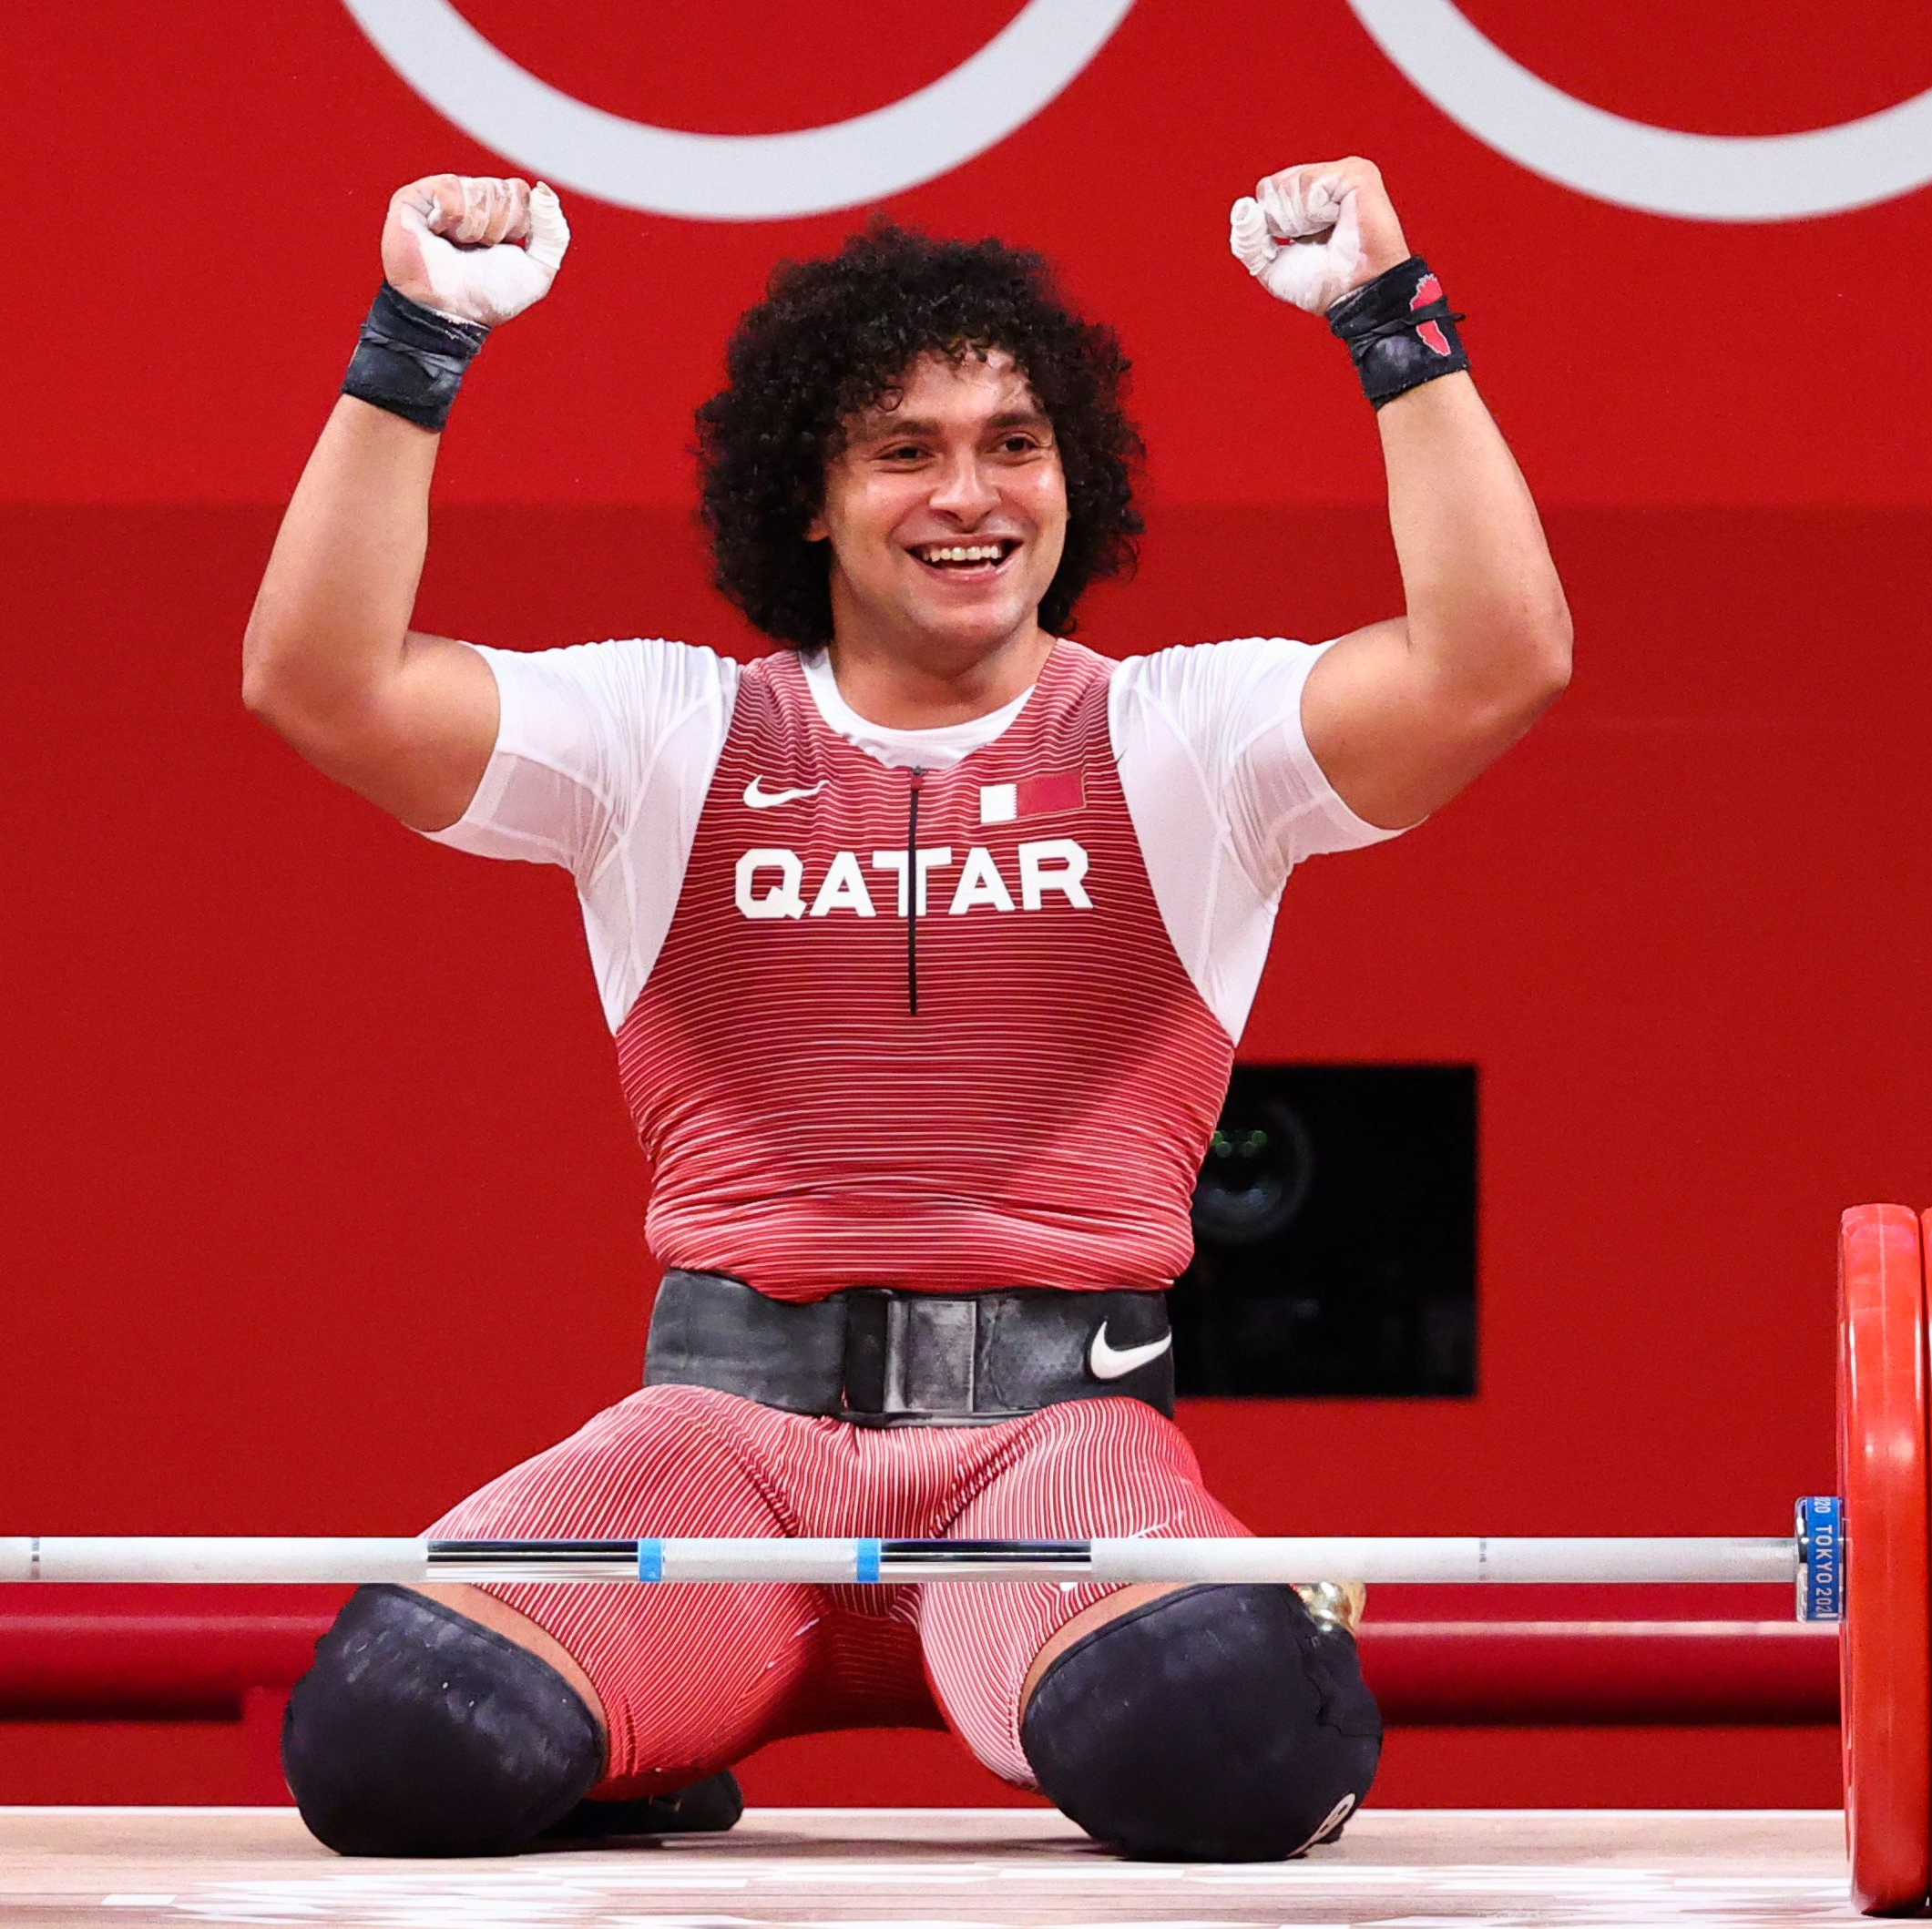
6. Katari olümpiavõitja, kes?
Katar võitis Tokyo olümpiamängudel riigi ajaloo kaks esimest olümpiakulda. Esimese neist võitis pildil olev atleet tõstmises, kehakaalus kuni 96 kg. Kes?
Küsime tema tänast, mitte eelmist nime. See on araabiamaades võrdlemisi levinud nimi.

Slide 10
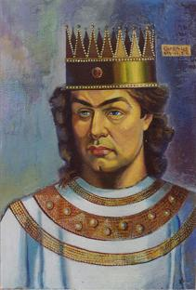
7. Milline riik?
Osales oma nime all juba antiikmängudel ning pildil kujutatud isik krooniti 369. aastal olümpiavõitjaks.
Kaasaegsetelt mängudelt on seni võidetud 18 medalit, millest kaks on kuldsed.
Tokyo saldoks jäi kaks hõbedat ja kaks pronksi, nende üks suurim kullalootus leppis teist olümpiat järjest hõbedaga.
Peale ühe võimlemispronksi on ülejäänud medalid võidetud raskejõustikualadel.

Slide 11
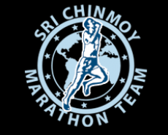
8. Kui pikk jooksudistants?
Näete pildil maailma pikima ultrajooksu Self- Transcendence logo. Kui pika võistlusega on tegemist?
Distants tuleb võistlejatel läbida 52 päeva jooksul. NB! Vastake miilides! (+-100 miili 1 p.)

Slide 12
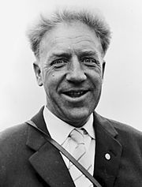
9. Kes, purjekonstruktor on pildil?
Selle purjepaadi konstrueeris spetsiaalselt olümpiamängudeks üks Rootsi juuksur (pildil) ning võitis ise ka pronksi selles klassis.
Tegemist on kõige kauem olümpiakavas olnud paadiklassiga ning ainsa konstruktoriga, kes omaloodud purjekaga olümpiamedali võitnud. (NB! Õige purjeklassi eest saab 1 punkti).

Slide 13
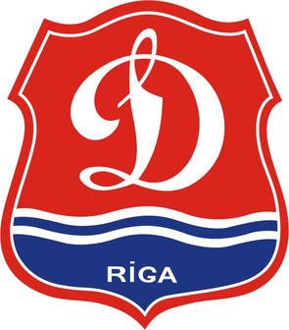
10. Klubi eelmine nimi?
1946. aastal asutatud Riia Dinamo jäähokiklubi kandis aastatel 1993-1995 just seda nime. Millist nime?
Sama, geograafilist nime kandis ka NSVL aja lõpus ka üks Läti jalgpalliklubi.

Slide 14
TÄNAME TOETAJAID!

Slide 15
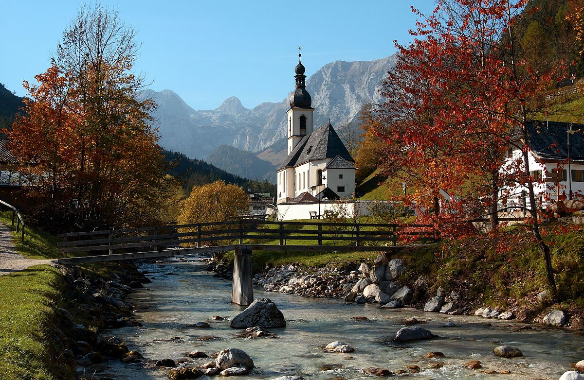
11. Milline võistluspaik?
Läinud hooajal alustati Maailma karikavõistlustega naiste kahevõistluses, esimese võitjana läks ajalukku ameeriklanna Tara Geraghty-Moats. Kus see võistlus toimus?
Seal on peetud põhja suusaalade MM-i ning Eesti on kuulunud seal medaliriikide hulka.

Slide 16
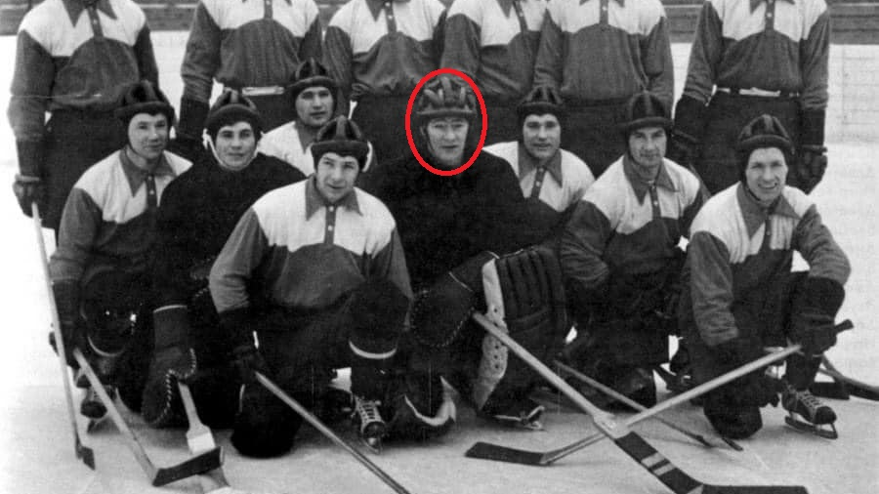
12. Kes on pildil, keskel?
Pildil on NSVL meistriks kroonitud Moskva Dünamo jäähokimeeskond hooajal 1953/54.
Ees keskel väravavaht, ainus NSVL jäähoki meistriks kroonitud eestlane, Kes?

Slide 17
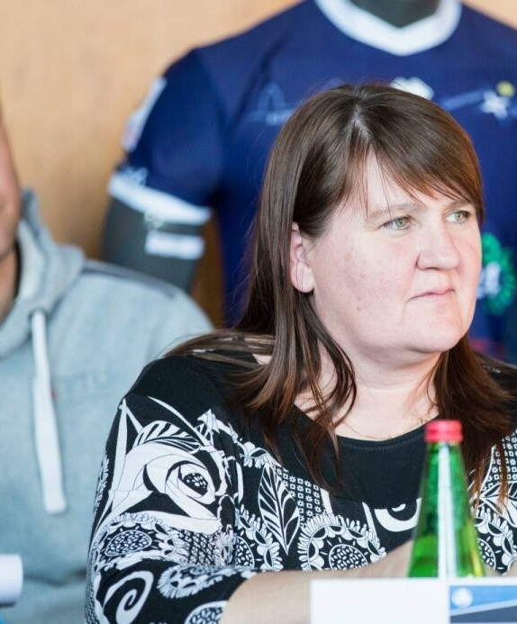
13. Milline võrkpalliklubi?
Nimetage Eesti võrkpalliklubi, kes esimesena suutis Euroopa Meistrite Liiga kvalifikatsiooni avaringist edasi pääseda?
Juuresoleval pildil on klubi asutaja ja hing Ingrid Kangur.
Tänavu kordas saavutust Tartu Bigbanki meeskond.

Slide 18
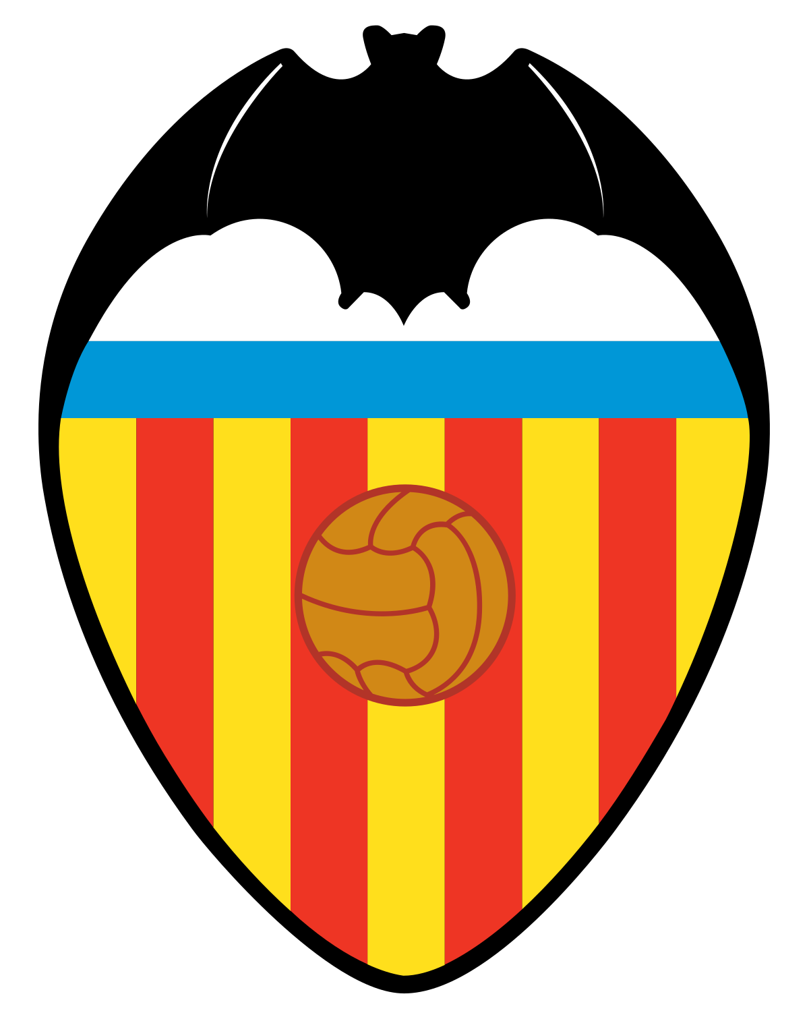
14. Milline koondis ja milline klubi?
Cristiano Ronaldo on löönud klubikarjääri jooksul üle 480 ja koondisemängudes 115 väravat.
Nimetage rahvuskoondis ja klubi, kellele Ronaldo on löönud karjääri jooksul enim väravaid – vastavalt 8 ja 25. Koondise- ja klubi vappe näete ka piltidel.
Koondis pole kordagi jõudnud tiitlivõistluste finaalturniirile, klubi on 6-kordne oma riigi meister ja kahel korral mänginud UEFA Meistrite Liiga finaalis.

Slide 19
15. Eesti kergejõustiklane, kes?
Eluaastad 1902-1981, võistlusaastad 1919-1924.
Pariisi OM-il osales neljal alal: kõrguses ja teibas jagas 15 kohta, kauguses saavutas 19 koha ning kümnevõistluse katkestas pärast avapäeva.
Enne OM-I Varssavis toimunud rahvusvahelistel üliõpilaste mängudel võitis seitse medalit (3+3+1)
Neljakordne Eesti meister kergejõustikus, medaleid võitnud ka jääpallis ning jalgpallis.
1924-26 oli Eesti Jalgpalli Liidu aseesimees, 1932-40 oli Eesti Spordikohtu liige.
Vandeadvokaat, 1944 lahkus Rootsi.

Slide 20
TÄNAME TOETAJAID!

Slide 21
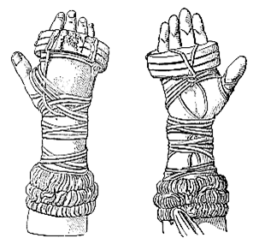
16. Mis vahendid?
Kuidas kutsuti piltidel, võistleja kätel nähtavaid rihmasid?
Nähtavad abivahendid olid antiikolümpiamängudel rusikavõitlejate kätel.
Võite vastata nii kreeka-, kui eesti keeles

Slide 22
17. Pindalalt suurim, OM-medalita riik?
Nimetage pindalalt suurim riik (maailmas 11. koht), kes pole olümpiamängudel võitnud ainsatki medalit!
Riigis elab üle 90 miljoni elaniku.
Esmakordselt osaleti Mexico OM-l. Riigi tuntuim sportlane on endine korvpallur, kes mängis 18 hooaega NBA-s (8x Tähtede mängul, 4x aasta kaitsemängija ning tema kuulus sõrmeviibutus).
Jalgpallikoondis on korra jõudnud MM finaalturniirile ja kahel korral võitnud maailmajao meistritiitli.

Slide 23
18. Kes on pildil?
Pildil on Sloveenia ainus kullavõitja tänavusel Põhja-suusaalade MM-il Oberstdorfis. Kes?

Slide 24
19. Uus olümpiaala, milline?
Rahvusvahelise katusorganisatsiooni lühend on IKO, Kuulub 2024. aasta OM kavva.
Maailmameistreid selgitatakse aastast 2001. Naistest on seni edukaim hispaanlanna Gisela Pulido kuue ning meestest britt Aaron Hadlow viie tiitliga.
Ala saab harrastada ka talvel, nii et mine tea, äkki on ta kavas ka 2026 Milanos?

Slide 25
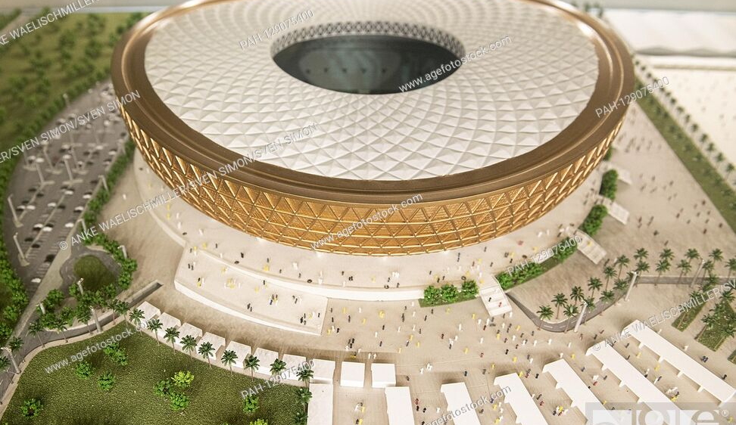
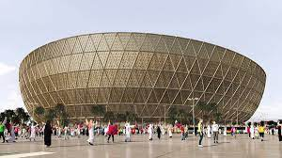
20. Millise linna staadion?
Piltidel nähtav, homme avatav staadion võõrustab 2022. aasta meeste jalgpalli MM-finaalmatši.
Linn ise on veel ehitamisel või moodustamisel, tulevikus saab seal elama 450.000 elanikku.

Slide 26
TÄNAME TOETAJAID!

Slide 27
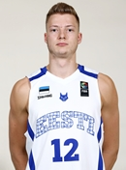
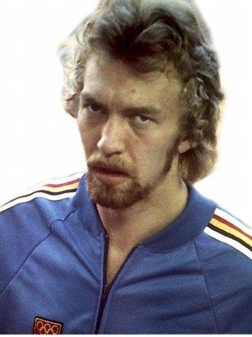
21. Peaaegu nimekaimud, kes?
Meeste (piltidel) nimede hääldus peaks olema sama, küll aga erineb veidi nende kirjapilt.
Vasakpoolse mehe isa lõpetas oma spordimehe tee tolle teise nimelisel mälestusvõistlusel ning otsustas oma pojale panna nime tema järgi. Sest pool nimest (häälduse järgi) oli juba niikui nii olemas.
Isa ja see teine mees pildil on mõlemad kahekordsed olümpiamedalistid kuid mitte korvpallurid. Mis nimi? Piisab kui panete kirja emma-kumma ees- ja perekonnanime.

Slide 28
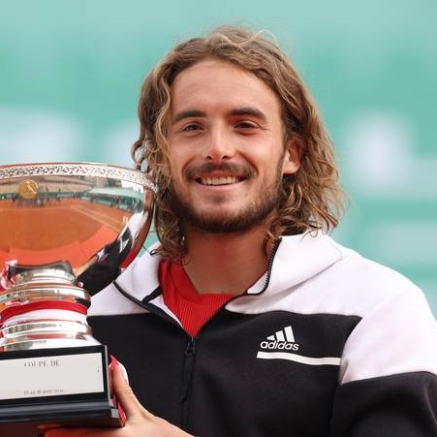
22. Milline tenniseturniir?
ATP 1000 sarja turniir.
Ajalugu ulatub aastasse 1897
Mängitakse Roquebrune-Cap-Martini asula tennisekeskuse saviväljakutel
Rafael Nadal võidutses turniiril 2005-2012, olles ainus tennisist, kes võitnud ühe turniiri kaheksal järjestikusel aastal.
Viimatine võitja 2021. aasta aprillis Stefanos Tsitsipas (pildil).

Slide 29
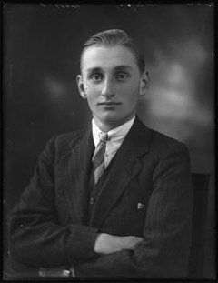
23. IAAFi kunagine juht, kes?
Sebastian Coe pole ainus Rahvusvahelise Kergejõustikuliidu president, kes olümpiamängudelt võitnud sportlasena kuldmedali. Ka üks tema eelkäijatest on sellega hakkama saanud. Kes (pildil)?
Küsitav oli presidendiks aastatel 1946-76, medaleid on tal Coe´st poole vähem (1 kuld, 1 hõbe).

Slide 30
24. Kahekordsed korvpalli MMi võõrustajad?
Jaapanist ja Filipiinidest saavad 2023. aastal riigid, kes võõrustavad meeste korvpalli MM-finaalturniiri teist korda. Siiani on selliseid riike kolm. Nimetage need riigid!
Kaks kahekordset MM-finaalturniiri võõrustajat on seejuures naaberriigid!
Kõik kolm riiki on ka ise kroonitud vähemalt üks kord maailmameistriks.

Slide 31
25. NEBLi slogan, milline?
Sajandivahetusel tegutses siinkandis korvpalliliiga NEBL, mille eestvedajaks oli Šarunas Marčiulionis ja asepresidendiks Riho Soonik. Liigal oli ka oma tunnuslause ehk slogan. Milline?
Slogan sobiks pigem mõnele teatud talispordiliigale.
2008 ilmus Britney Spearsil samanimeline singel.

Slide 32
TÄNAME TOETAJAID!

